Slide 1
Sisteme de operare
Cursul #11 Securitatea sistemelor de operare
Răzvan Daniel ZOTA
Facultatea de Cibernetică, Statistică și Informatică Economică
zota@ase.ro
https://zota.ase.ro/so

Slide 2
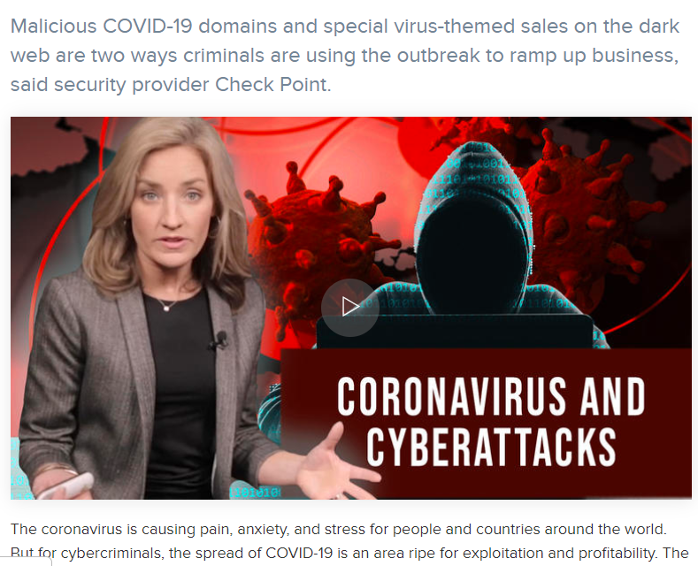
Criminalitatea cibernetică astăzi

Slide 3
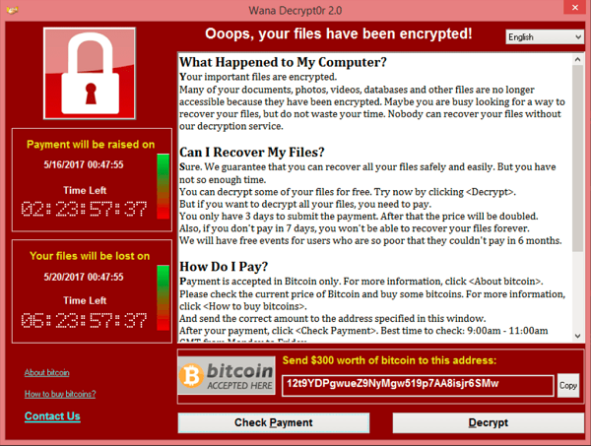
Criminalitatea cibernetică din ultimul timp
WannaCry (sau WannaCrypt,^{[3]} WanaCrypt0r 2.0,^{[4][5]} Wanna Decryptor^{[6]}) este un program de tip ransomware ce a avut ca țintă sistemul de operare Microsoft Windows. În ziua de 12 mai 2017 a fost lansat un masiv atac cibernetic ce a folosind acest program, infectând peste 230.000 de calculatoare în 150 de țări, cerând recompense în bani virtuali Bitcoin (300 USD în primă fază). Atacul a fost descris de Europol ca fiind fără precedent din punct de vedere al mărimii. ^{(Wikipedia)}

Slide 4
Ransomware attacks

Slide 5
Vulnerabilități informatice recente: 2024
https://securityboulevard.com/2024/04/vulnerabilities-for-ai-and-ml-applications-are-skyrocketing/

Slide 6
Introducere
Securitatea reţelei / a SO este un subiect fierbinte în lumea IT.
Securitate: garanţie/paşii care trebuie urmaţi pentru a proteja un computer şi informaţiile care sunt stocate pe acesta/termenul nu este absolut în context IT
Balanţă între accesibilitate şi securitate.
Utilizatorii preferă prima noţiune, administratorii pe cea de-a doua!

Slide 7
Introducere
Nivelul de securitate depinde de mai mulţi factori:
Tipul de business al companiei - Instituţii guvernamentale, juridice, etc.
- Instituţii educaţionale (sunt stocate notele studenţilor, etc.)
- Spitale, alte instituţii medicale / de sănătate
- Companii ce au contracte în domeniul militar / alte instituţii implicate în securitatea unui stat
- Diverse companii / organizaţii ce strâng date sub garanţia confidenţialităţii, etc.
Tipul de date stocate în reţeaua / pe computerele companiei - Înregistrări cu privire la plata/informaţiile personale ale angajaţilor/clienţilor
- Informaţii de natură contabilă, impozite, taxe, etc.
- Secrete comerciale (planuri, desene, schiţe, reţete, strategii de afacere, etc.)
Filozofia de management a companiei - Compania considerată ca o mare, fericită familie...
- Informaţia este accesibilă doar la momentul necesar / doar pentru cei direct interesaţi

Slide 8
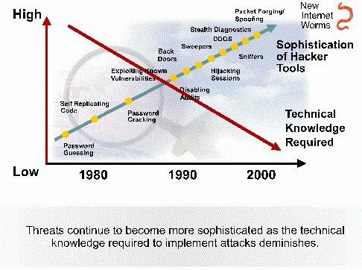
Evoluţia tipurilor de atacuri

Slide 9
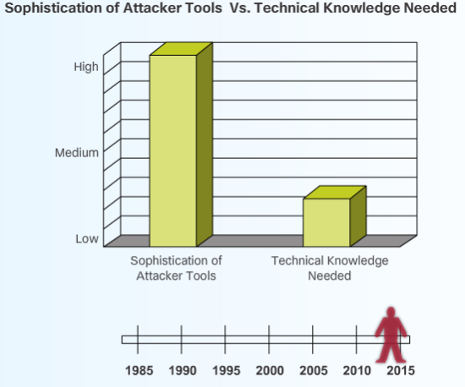
Evoluția instrumentelor folosite de către atacatori în ultimii ani
Notes:
Astăzi, Internetul este o rețea total diferită față de începuturile sale. Tot mai multă lume își bazează nevoile personale, financiare sau de afaceri pe această rețea. Informațiile personale trebuie protejate. Cu toate acestea, instrumentele de atac sunt din ce în ce mai sofisticate și puternic automatizate, necesitând din ce în ce mai puține cunoștințe tehnice (față de trecut) pentru a le utiliza.

Slide 10
Nume de utilizatori şi parole
În mod normal administratorul de sistem va defini o convenţie pentru stabilirea numelor de utilizatori din reţea (pentru accesul la SO de reţea).
Stabilirea parolelor este importantă, iar nivelul de control al parolelor va fi în concordanţă cu nivelul de protecţie necesar.
O bună politică de securitate va conţine următoarele:
- Parolele trebuie să expire după o perioadă specificată de timp.
- Parolele trebuie să conţină litere, cifre şi alte caractere speciale pentru a nu fi uşor “spartă”.
Regula standard a parolelor spune că utilizatorii nu trebuie să îşi noteze parolele pe hârtie (sau alt suport) şi să le lase nesupravegheate, sau le facă publice.
- Trebuie definite reguli în legătură cu expirarea parolelor şi blocarea conturilor (în momentul în care s-a înregistrat o încercare nereuşită de conectare sau când a fost depistată o modificare suspectă în configuraţia sistemului).

Slide 11
Alte măsuri standard de securitate
Protecţie împotriva viruşilor
Protecţie împotriva spam-ului
(un exemplu la http://policy.ucop.edu/doc/7000471/AntiSpam)

Slide 12
Evoluția amenințărilor de securitate
“Necessity is the mother of invention.”
Pe măsură ce securitatea rețelei a devenit o parte intgrantă a operațiilor zilnice, au început să apară echipamentele dedicate securității.
Unul dintre primele instrumente de acest gen a fost sistemul de tip “intrusion detection system” (IDS), dezvoltat pentru prima dată de firma SRI International în 1984. Un sistem IDS oferă posibilitatea detecției în timp real a diverselor tipuri de atacuri. Această detecție permite administratorilor ce se ocupă cu securitatea rețelei să intervină mai rapid pentru a contracara impactul negativ al acestor atacuri asupra rețelei și utilizatorilor.
La sfârșitul anilor 1990, sistemele de tip “intrusion prevention system” (IPS) au început să înlocuiască soluțiile de tip IDS. Un sistem de tip IPS permite depistarea activităților rău intenționate și are abilitatea de a bloca (în timp real) automat atacurile.

Slide 13
Evoluția amenințărilor de securitate
În plus față de soluțiile de tip IDS și IPS, au apărut soluțiile de tip firewall pentru a preveni ca traficul nedorit să pătrundă într-o rețea, oferindu-se astfel o securitate perimetrală a rețelei.
În 1988 compania Digital Equipment Corporation (DEC) a creat primul firewall ce filtra pachetele de date. Aceste prime firewall-uri inspectau pachetele pentru a vedea dacă ele corespund unor reguli predefinite, cu opțiunea de a le trimite mai departe sau de a le bloca.
Firewall-urile de tip “packet filtering” analizează fiecare pachet fără a inspecta dacă acesta face parte dintr-o conexiune existentă.
În anul 1989, AT&T Bell Laboratories a dezvoltat primul firewall de tip “stateful”. Ca și firewall-urile de tip “packet filtering”, firewall-urile stateful folosesc reguli predefinite pentru a permite sau bloca traficul de pachete.
Spre deosebire însă față de acestea, firewall-urile stateful țin cont de conexiunile stabilite și pot determina dacă un pachet aparține unui anumit flux de date, oferind o securitate mai bună și o procesare mai rapidă.

Slide 14
Reţea privată virtuală - VPN
Criptarea legăturii poate fi folosită în sensul în care utilizatorii au iluzia că se află într-o reţea privată chiar şi atunci când este vorba despre o reţea publică. Această abordare poartă numele de reţea privată virtuală (virtual private network - VPN).
Un firewall reprezintă un dispozitiv (hardware/software) de control al accesului situat între două reţele sau segmente de reţea.
Firewall-ul filtrează tot traficul între reţeaua “internă” protejată şi reţeaua/segmentul de reţea “externă” mai puţin protejată.

Slide 15
Reţea privată virtuală - VPN
Mai multe firewall-uri pot fi folosite pentru implementarea unei VPN. Atunci când un utilizator stabileşte o primă sesiune de comunicaţie cu firewall-ul, utilizatorul poate cere o sesiune de comunicaţie VPN.
Clientul utilizator şi firewall-ul negociază o cheie de criptare pentru sesiunea respectivă, iar firewall-ul şi clientul folosesc această cheie pentru a cripta tot traficul transmis între ei.
În acest mod, reţeaua mai mare este restricţionată doar celor cu acces special de VPN. Cu alte cuvinte, utilizatorul are senzaţia că reţeaua este privată, cu toate că nu este de fapt.
Modul de transmisie a datelor în cadrul reţelei VPN se numeşte tunel criptat de comunicaţie sau tunel.

Slide 16
Arhitectura clasică VPN

Slide 17
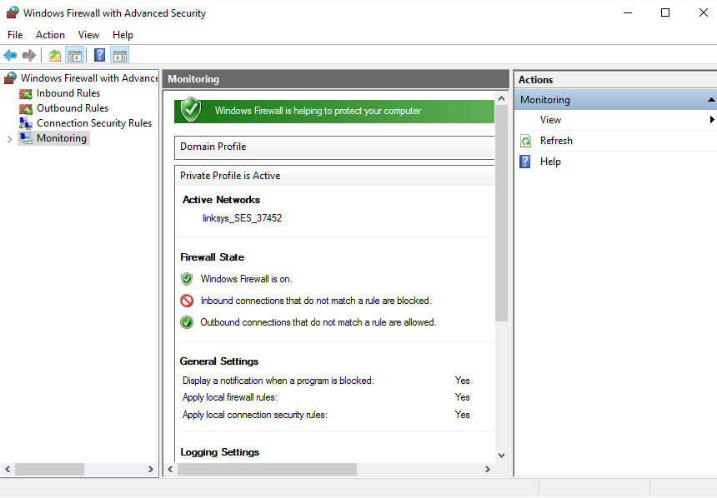
Windows 10 firewall

Slide 18
Firewall-uri pentru Linux
Pentru Linux există mai multe soluții de tip firewall, dintre care cea mai cunoscută este IPtables.
Câteva dintre caracteristicile IPtables sunt următoarele:
Listează conținutul regulilor de filtrare a pachetelor.
Este deosebit de rapid deoarece analizează doar header-ele pachetelor.
Se pot Adăuga/Șterge/Modifica reguli în conformitate cu nevoile regulilor de filtrare a pachetelor.
Oferă suport pentru backup și restaurarea fișierelor.
IPcop este un alt firewall pentru Linux, pentru utilizatori de tip SOHO. Mai multe detalii pe pagina: http://www.ipcop.org/

Slide 19
Concluzii
Securitatea unui sistem de operare de reţea reprezintă o parte importantă în cadrul securităţii în ansamblu a reţelei. Atunci când planificăm securitatea SO trebuie să avem în vedere următoarele considerente:
Definirea unei politici acceptabile de utilizare drept politică de securitate pentru reţeaua companiei; aici se defineşte ce este acceptat sau permis în reţeaua companiei.
Politicile cu privire la parole trebuiesc impuse şi respectate, incluzând o dată specifică de expirare, reguli de blocare şi utilizarea unei combinaţii de litere, cifre şi caractere speciale. Parolele nu trebuie niciodată lăsate astfel încât să poată fi găsite şi folosite.

Slide 20
Concluzii (2)
Amenințările de securitate din Internet includ hackeri, crackeri, viruşi viermi (worms). Cu toate că și un hacker poate produce daune, prin definiție un cracker este acela care intră într-un sistem pentru a produce o anumită pagubă sau pentru a fura.
Un virus sau un vierme pot crea, de asemenea, pagube considerabile. Un vierme nu se atașează fișierelor ci rămâne activ în memorie și se auto-replică.
Politicile de securitate bine definite ajută la minimizarea amenințărilor. Angajații și utilizatorii de încredere au acces la informații critice legate de rețea, inclusiv parole, putând facilita spionajul comercial.

Slide 21
Concluzii (3)
Administratorii de sistem trebuie să se protejeze împotriva furturilor de date, a distrugerilor de date şi a atacurilor de tip “denial of service”. De asemenea, atacurile de tip “Distributed Denial of Service (DDoS)” originare din mai multe surse pot fi extrem de dificil de contracarat.
Pentru a menţine sistemul de operare “la zi”, trebuie instalate permanent patch-urile de securitate şi upgrade-urile ori de câte ori acestea sunt disponibile.
Firewall-urile reprezintă cea mai importantă modalitate de apărare împotriva atacurilor din exterior. O soluţie de firewall Internet poate consta din mai multe componente, printre care filtrarea pachetelor IP, servicii proxy şi NAT (Network Address Translation).
Alte instrumente importante pentru asigurarea securităţii sistemului de operare sunt reţelele private virtuale (VPN)şi sistemele de prevenție a intruziunilor (IPS - Intrusion Prevention Systems) ce pot fi folosite în combinaţie cu diferite tipuri de firewall.

